Slide 1
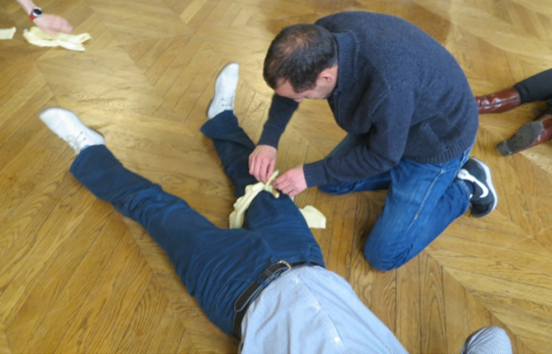
Samedi 16 février, 9h30 -11h30 Atelier gratuit DE 2h « Gestes qui SAUVENT » pour les parents D’ELEVES
Profitez de la matinée portes ouvertes du
COLLEGE JEAN JAURES de Levallois-Perret!
Alerter
Massage cardiaque
Utilisation du défibrillateur
Poser un garrot d’urgence
Vos mains peuvent sauver des vies
Apprendre quatre gestes précis pour une vie
Coupon réponse:
NOM ………………………………….……… parent de …………………..…Classe…….
Souhaite m’inscrire à cet atelier: oui non (entourez)
Signature
Inscription limitée à 15 participants, parents d’élèves (les 15 premiers à répondre)
Prévoir une tenue adéquate pour s’ agenouiller
Rendez-vous au collège à 9h20
LE COLLEGE JEAN JAURES, partenaire de l’action préfectorale d’initiation aux Gestes Qui Sauvent

